Slide 1



Trường TH và THCS Lê Khắc Cẩn
** Chào mừng **
Các cô giáo về dự giờ thăm lớp 1C
Môn:Toán
Giáo viên: Nguyễn Ngọc Huyền
Sinh năm : 1997 - ĐH

Slide 2


Slide 3


9 giờ
6 giờ
7 giờ
3 giờ
5 giờ

Slide 5
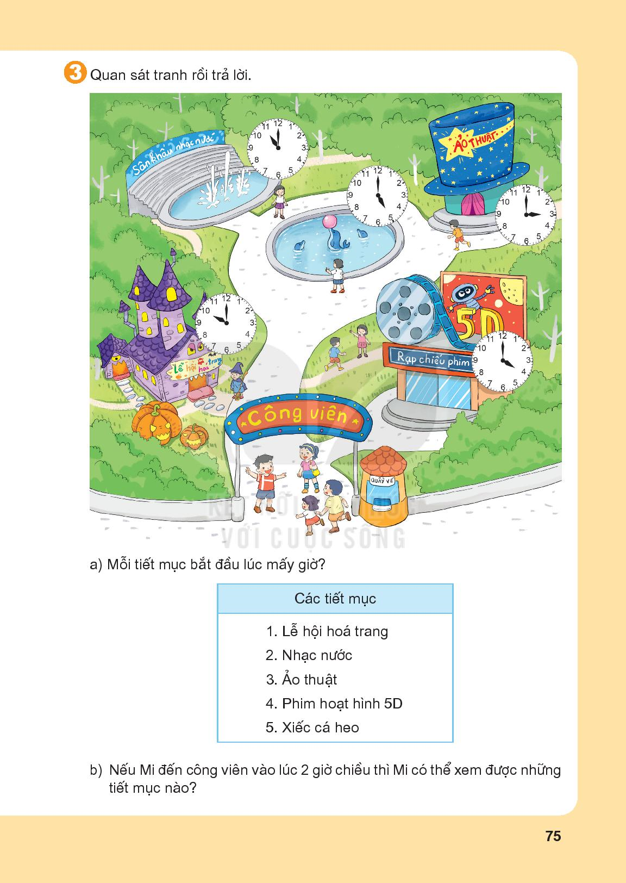

Slide 6






Tiết học kết thúc
.
Chúc các em chăm ngoan học giỏi

